Slide 1

BBStore eCommerce Lösung für DNN
Torsten Weggen
Indisoftware GmbH

Slide 2






Referent
Torsten Weggen
GF indisoftware GmbH / Hannover
Mitglied dnn-europe.net
Langjähriger VFP-Entwickler
Erfinder des eBay-Tools „Auktionsbuddy“
Seit 2008 DNN / NET-Entwickler

Slide 3
Agenda
Warum neues Shopsystem?
Was ist Bitboxx BBStore
Vorteile von BBStore
Grundaufbau des Systems
Demo
Zukunft von BBStore

Slide 4
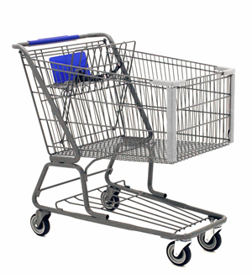
Modulares Shop- und Katalogsystem
Was ist Bitboxx BBStore ?
Streng modular aufgebaut
Multilanguage fähig
Design über Templates
Katalogfunktion
Standardskin konform
Hierarchische Artikelgruppen
Suchbare Artikelmerkmale
Webservice-Schnittstelle
Mengen- und Merkmalrabatte

Slide 5

Vorteile von BBStore
Direkt für DNN in C# geschrieben
Inplace Editing
Intuitiv bedienbar
Shopaufbau frei konfigurierbar
Europäische Steuervielfalt unterstützt
Shops von 1 Artikel bis 10000 und mehr möglich
Zahlungs- und Versanddienstleister Providermodell

Slide 6

Grundaufbau von BBStore
Artikelmodul
Warenkorbmodul
Artikelgruppenmodul
Artikellistenmodul
Suchmodul
Kontaktmodul
Adminmodul

Slide 7
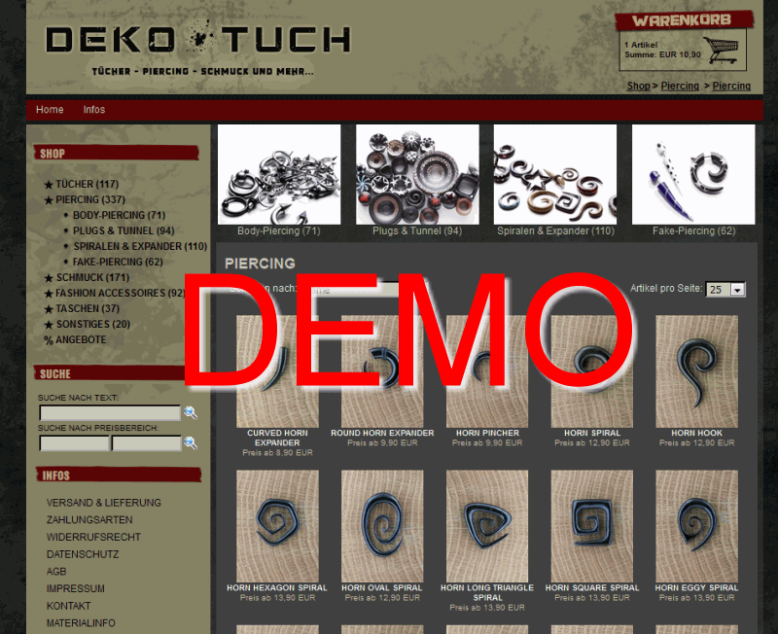

Slide 8
Zukunft von BBStore
Zur Zeit nur Alpha-Stadium
Fehlende Dokumentation
Nur wenige Paymentprovider / Versandoptionen
Fehlende Backendfunktionen (Features, Orders)
„Hardening“ anhand weniger Musterkunden
Campingplatzrezeption mit Zeitbuchungen
z.T. Open Source ?
Snowcovered

Slide 9
Danke fürs Zuhören!
Kontakt:
Blog: www.bitboxx.net
Email: info@bitboxx.net

